Slide 1
IPASEN y CUADERNO PROFESOR
MODULO 2, 3, 5 y 6

Slide 2
MODULO 2: IPASEN
CÓMO INSTALAR Y CONFIGURAR IPASEN E ISENECA EN EL MÓVIL
https://youtu.be/bjQmLlB_v14
https://youtu.be/MmwtzWlXdu4 (webinar para las familias)
COMUNICACIONES CON FAMILIAS U OTROS A TRAVÉS DE ISÉNECA
https://youtu.be/quRKfEQs0T8
REALIZAR OBSERVACIONES COMPARTIDAS DESDE ISÉNECA
https://youtu.be/TT2A1HBMUgQ

Slide 3
COMUNICACIONES A TRAVÉS DE SÉNECA
https://youtu.be/7-dWqoWtZ1s
https://youtu.be/XZDUVTBZ_tw
OBSERVACIONES COMPARTIDAS DESDE SÉNECA, CON EQUIPO
DOCENTE Y TUTORES LEGALES
https://youtu.be/pksGbCwLEFk

Slide 4
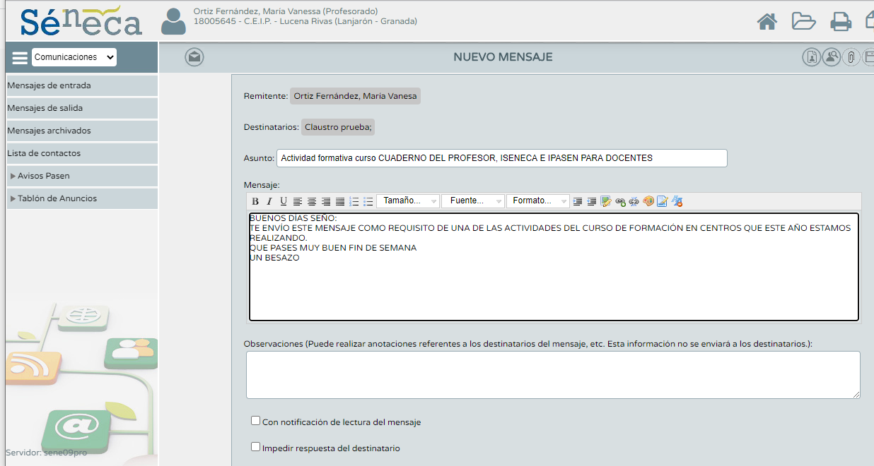
TAREAS:
1. COMUNICACIÓN MIEMBRO DE EQUIPO DOCENTE DESDE SENECA
https://youtu.be/7-dWqoWtZ1s

Slide 5
2. COMUNICACIÓN DESDE ISENECA A COMPAÑERO
Y EQUIPO DIRECTIVO
https://youtu.be/XZDUVTBZ_tw

Slide 6
3. COMUNICACION CON FAMILIAS A TRAVÉS DE ISÉNECA
https://youtu.be/quRKfEQs0T8

Slide 7
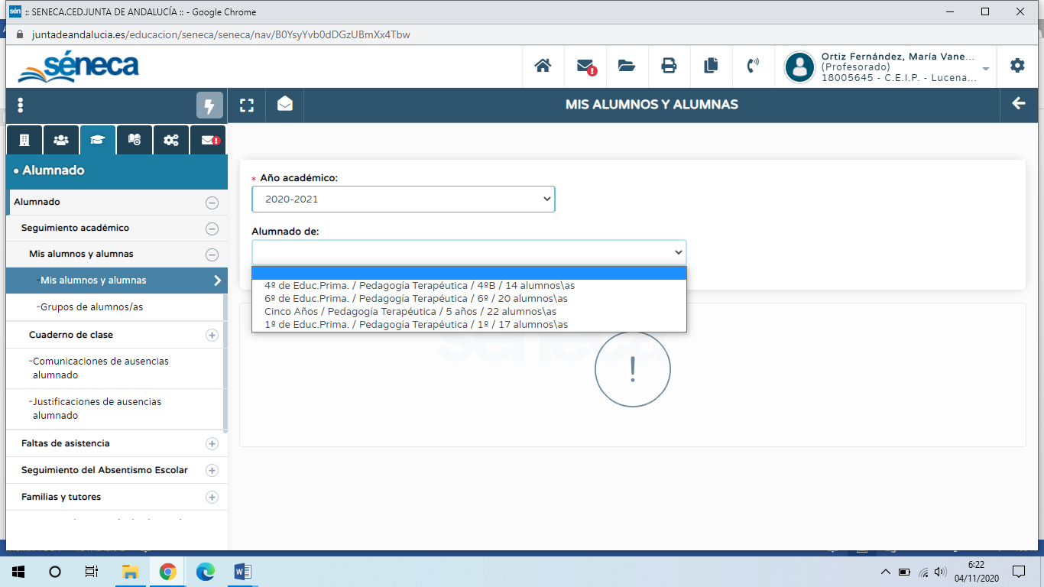
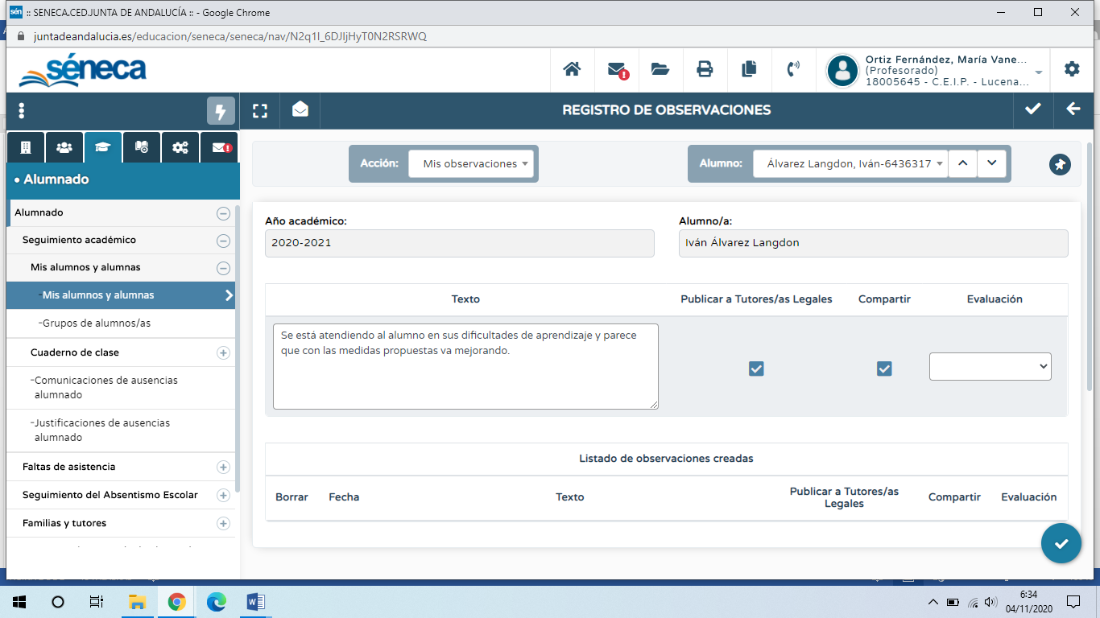
4. OBSERVACIÓN COMPARTIDA DESDE SÉNECA SOBRE LA EVOLUCIÓN ACADÉMICA
DE UN ALUMNO, CON EQUIPO DOCENTE Y TUTORES LEGALES
https://youtu.be/pksGbCwLEFk

Slide 8
5. OBSERVACIÓN COMPARTIDA DESDE ISÉNECA SOBRE LA EVOLUCIÓN ACADÉMICA DE
UN ALUMNO, SÓLO CON EL EQUIPO DOCENTE
https://youtu.be/TT2A1HBMUgQ

Slide 9
MODULO 3: UTILIDADES SENECA
AGENDA PERSONAL DE SÉNECA
(Para guardar fechas de eventos y que les llegue un aviso por Ipasen a claustro o familias)
https://www.youtube.com/watch?v=9ItJPjUlxog
REALIZAR AUTORIZACIÓN DE ACTIVIDADES DESDE SÉNECA
(Llega automáticamente a familias en Ipasen)
https://youtu.be/c7XbCVQlNM0
AUSENCIAS ALUMNADO Y JUSTIFICACIÓN FALTAS CON ISÉNECA
https://youtu.be/tIp6H6WasH4

Slide 10
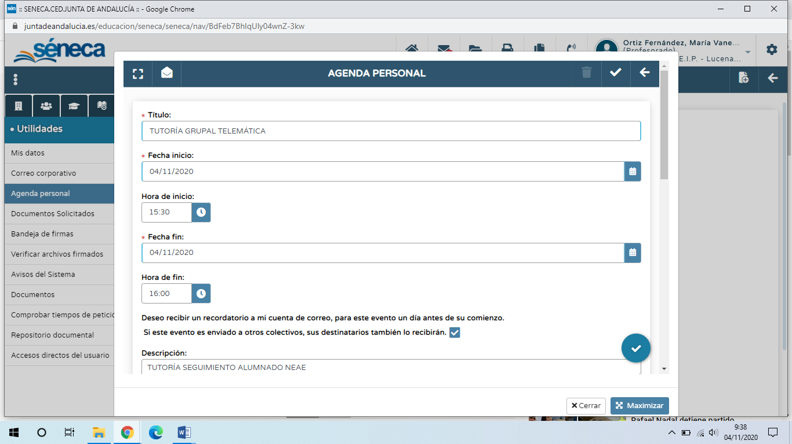
TAREAS:
1. EVENTO EN AGENDA PERSONAL SENECA, COMPARTIDO CON FAMILIAS DE ALGUNO DE MIS GRUPOS DE ALUMNOS
https://www.youtube.com/watch?v=9ItJPjUlxog

Slide 11
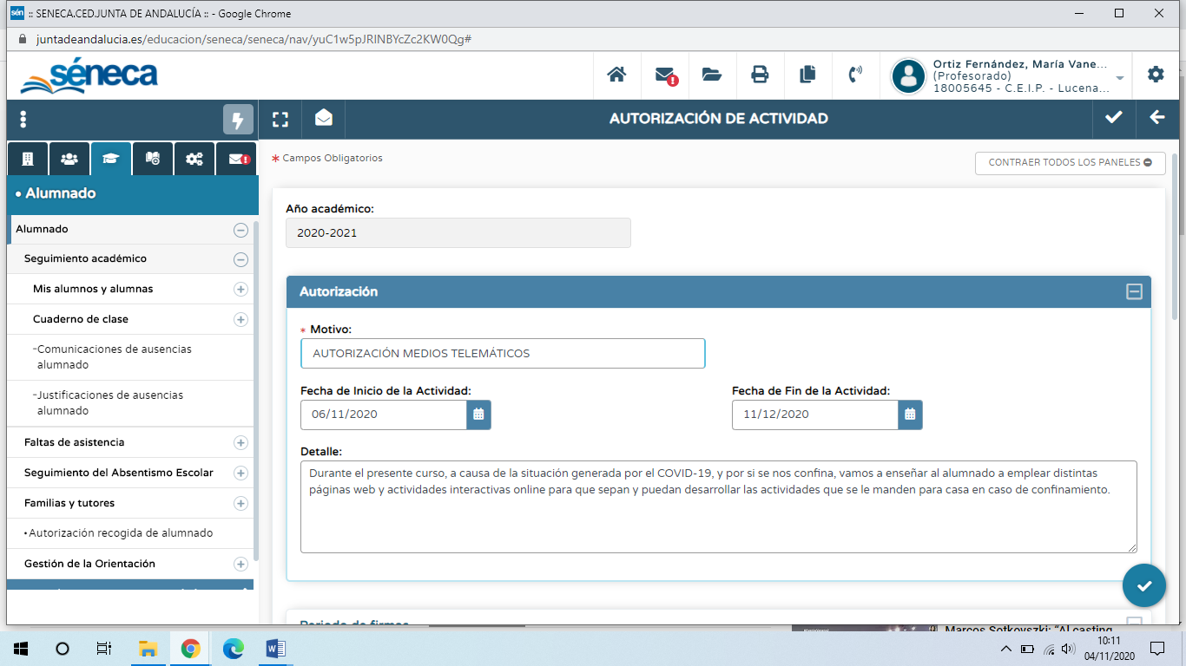
2. AUTORIZACIÓN DE ACTIVIDADES PARA ALGUNO DE MIS GRUPOS DE ALUMNOS
https://youtu.be/c7XbCVQlNM0

Slide 12
MODULO 5: CUADERNO PROFESOR
CUADERNO DEL PROFESOR DE SÉNECA
https://youtu.be/2aktfUz5atg
CONFIGURACIÓN CUADERNO DEL PROFESOR
https://youtu.be/DQi3QB1Iaxw
CUADERNO DEL PROFESOR CON ISENECA
https://youtu.be/20l9X5zEx34

Slide 13
CALIFICACIÓN, VISIÓN GLOBAL POR ÁREA Y NIVEL COMPETENCIA EN SÉNECA
https://youtu.be/iFY7TDywgMM
COPIA DE ACTIVIDADES EVALUABLES, CUADERNO Y RESUMEN DEL CUADERNO
https://youtu.be/h6mUp5AbKKg
FUNCIONALIDADES CUADERNO DEL PROFESORADO DE SÉNECA
https://youtu.be/voX8O0xmUdw
CUADERNO DEL PROFESORADO DESDE ISÉNECA Y REGISTRO DE ACTITUD
https://youtu.be/VsxDyMkZtTw

Slide 14
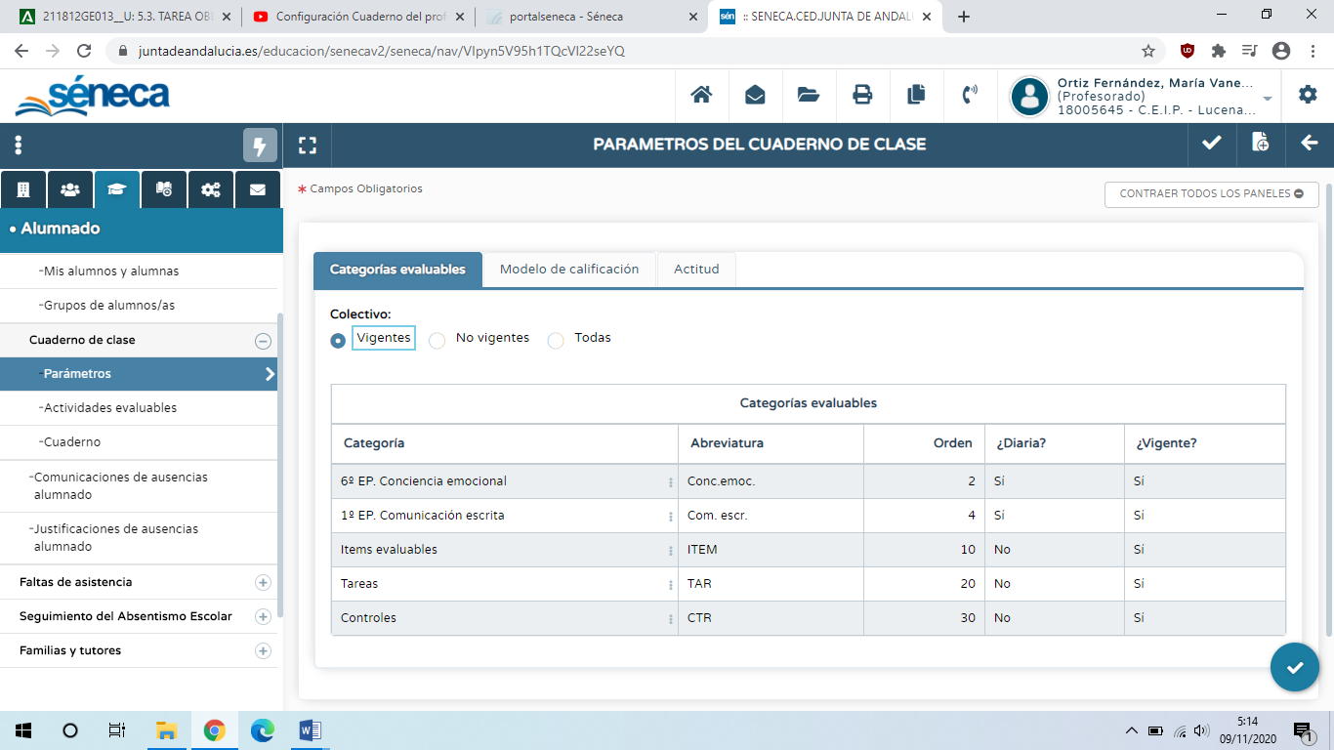
TAREAS:
1. CREAR DOS CATEGORÍAS EN LOS PARÁMETROS DEL CUADERNO

Slide 15
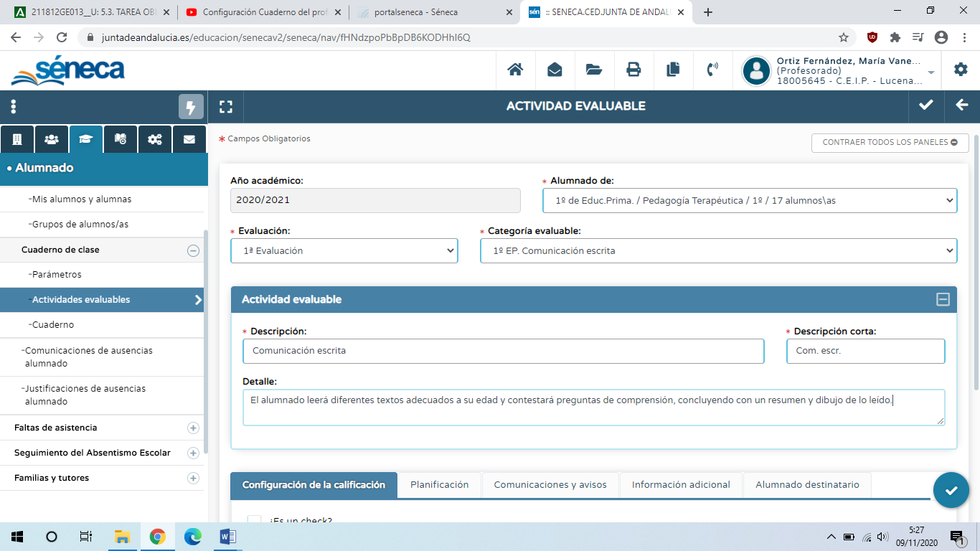
2. CREAR DOS ACTIVIDADES EVALUABLES PARA UNA MATERIA Y NIVEL
https://youtu.be/h6mUp5AbKKg

Slide 16
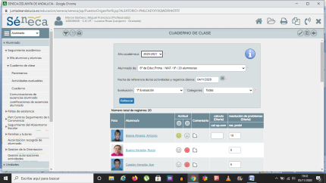
3. CALIFICA, CON ISÉNECA (APP), PARA UNA FECHA DETERMINADA, LA ACTIVIDAD
EVALUABLE QUE HAS CREADO EN LA TAREA ANTERIOR. GUARDA CAMBIOS

Slide 17
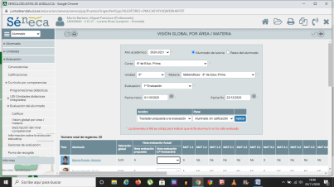
4. EN SÉNECA WEB, EN EL MÓDULO DE CURRÍCULO POR COMPETENCIAS Y EN VISIÓN GLOBAL POR ÁREA/MATERIA, COMPRUEBA QUE EL CRITERIO/INDICADOR ASOCIADO A ESA ACTIVIDAD EVALUABLE YA TIENE UNA CALIFICACIÓN

Slide 18
MODULO 6: IPASEN PARA FAMILIAS
CÓMO INSTALARSE IPASEN EN EL MÓVIL
https://youtu.be/bjQmLlB_v14
CONSULTAR OBSERVACIONES COMPARTIDAS
(Para ver observaciones que el profesorado ha hecho del hijo/a como retroalimentación en la sesión de evaluación)
https://youtu.be/HLmfMbKEUgg
CONSULTAR LAS CALIFICACIONES TRIMESTRALES
https://youtu.be/KHzzuL2mjjg

Slide 19
AUTORIZACIÓN DE ACTIVIDADES, POR PARTE DE LAS FAMILIAS
https://youtu.be/-9PxJkkSf0M
AUTORIZACIÓN PARA LA RECOGIDA DEL ALUMNADO
https://youtu.be/RXztPN0qB3E
COMUNICACIÓN DE AUSENCIAS Y JUSTIFICACIÓN DE FALTAS
https://youtu.be/PkQABCDUuds
CONSULTAR LAS CALIFICACIONES DE LAS ACTIVIDADES EVALUABLES DEL EQUIPO DOCENTE DE SUS HIJOS/AS
https://youtu.be/OdbWwWzVEwU

Slide 20
CÓMO COMUNICARSE LAS FAMILIAS CON PROFESORADO
(Por ejemplo, para pedir una tutoría)
https://youtu.be/wFPhplDvtXk
CÓMO CONSULTAR LA CLAVE IANDE DE NUESTROS HIJOS DESDE IPASEN
https://youtu.be/Ws16hlx1qsg
CÓMO DESCARGAR LOS DOCUMENTOS QUE EL PROFESORADO SUBE AL PUNTO DE RECOGIDA PARA QUE PODAMOS DESCARGARLOS O IMPRIMIRLOS
(Por ejemplo, el libro de calificaciones o cheque libro)
https://youtu.be/2ktEeEs63Kc

